Slide 1
A Trójai háború
Történelem háziverseny

Slide 2

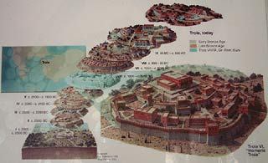
Elhelyezkedése
Trója a mostani Törökország északnyugati részén fekszik.
A kereskedelmi útvonalak központjában volt.
Ezért nagyon gazdag volt.
Sok rabló hadjáratot indítottak Trója ellen.
Több rétege is ilyen támadások miatt pusztult el.

Slide 3
Feltárása
Trója területén 1870-ben Heinrich Schliemann kezdte meg az ásatásokat.
9 réteget tárt fel melyeket római számokkal jelölt pl.: IV/a.
A történészek a VII/a réteget tartják a homéroszi Trójának.
A föld alatt megerősített városfalakat ta-
láltak ez is arra utal hogy sok támadás érte Tróját.

Slide 4
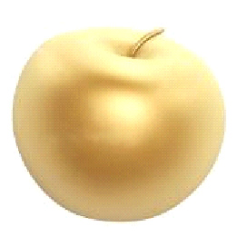
Története
Peleus és Thetis esküvőjükre minden istent, meghívtak kivéve Erist a viszály istennőjét.
Eris bosszúból egy aranyalmát dobott az esküvői menetbe, ezzel a felirattal: ‘A legszebb –
nek.’
Az istennők elkezdtek azon veszekedni hogy
ki a legszebb.
Paris elrabolja Menelaus feleségét
Aphroditét.

Slide 5
Története
Menelaus hadat üzen Trójának, Delphiben azt a jóslatot kapja, hogy a legjobb vitézeivel induljon Trója ellen.
Az ostrom 10 évig tartott de sehogy sem tudták bevenni Tróját.

Slide 6
A csata menete
Végül a Görögök hadicselhez folyamodtak: Egy falovat építettek amiben a legjobb Görög vitézek elbújtak . Eljátszották hogy már nem bírják tovább és visszavonultak. Ilyenkor egy győzelmi ajándékot szokás adni a győztesnek . A Görögök a falovat adták hadi ajándékként és a Trójaiakkal együtt megünnepelték a győzelmet.

Slide 7
A csata menete
Miután vége lett az ünnepségnek a Görögök úgy tettek mint ha, haza mennének de nem mentek haza hanem elbújtak egy közeli szigeten. Amikor elaludtak a Trójaiak jelt adtak a falóban lévő vitézeknek a görögök. A vitézek előbújtak és felégették Trója városát.

Slide 8
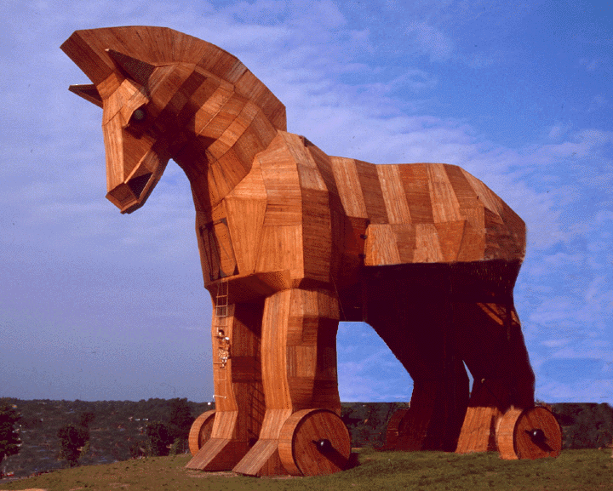
A Trójai faló

Slide 9
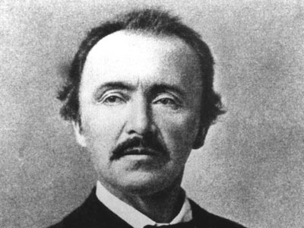
Heinrich Schliemann

Slide 10
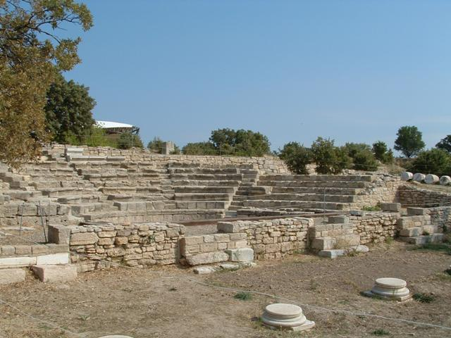
Trója maradványai

Slide 11
Holper Gergő
6./b
Köszönöm a figyelmet!

